Slide 1

Stockcare : Optimisation Logistique Pharmaceutique
Solution de gestion de stock intelligente et sécurisée
Présenté par : Nassrellah Naji & Youlakou Marouane
Encadrant : Mme Soumaya Ounacer

Slide 2
Plan de la Présentation
1
2
3
Contexte et problématique
Objectifs
Diagramme de Gantt (planification du projet)
4
5
6
Indicateurs de Performance (KPIs)
Conception (architecture, diagrammes UML)
Réalisation (interfaces et fonctionnalités)
7
8
Technologies utilisées (backend et frontend)
Conclusion et perspectives

Slide 3
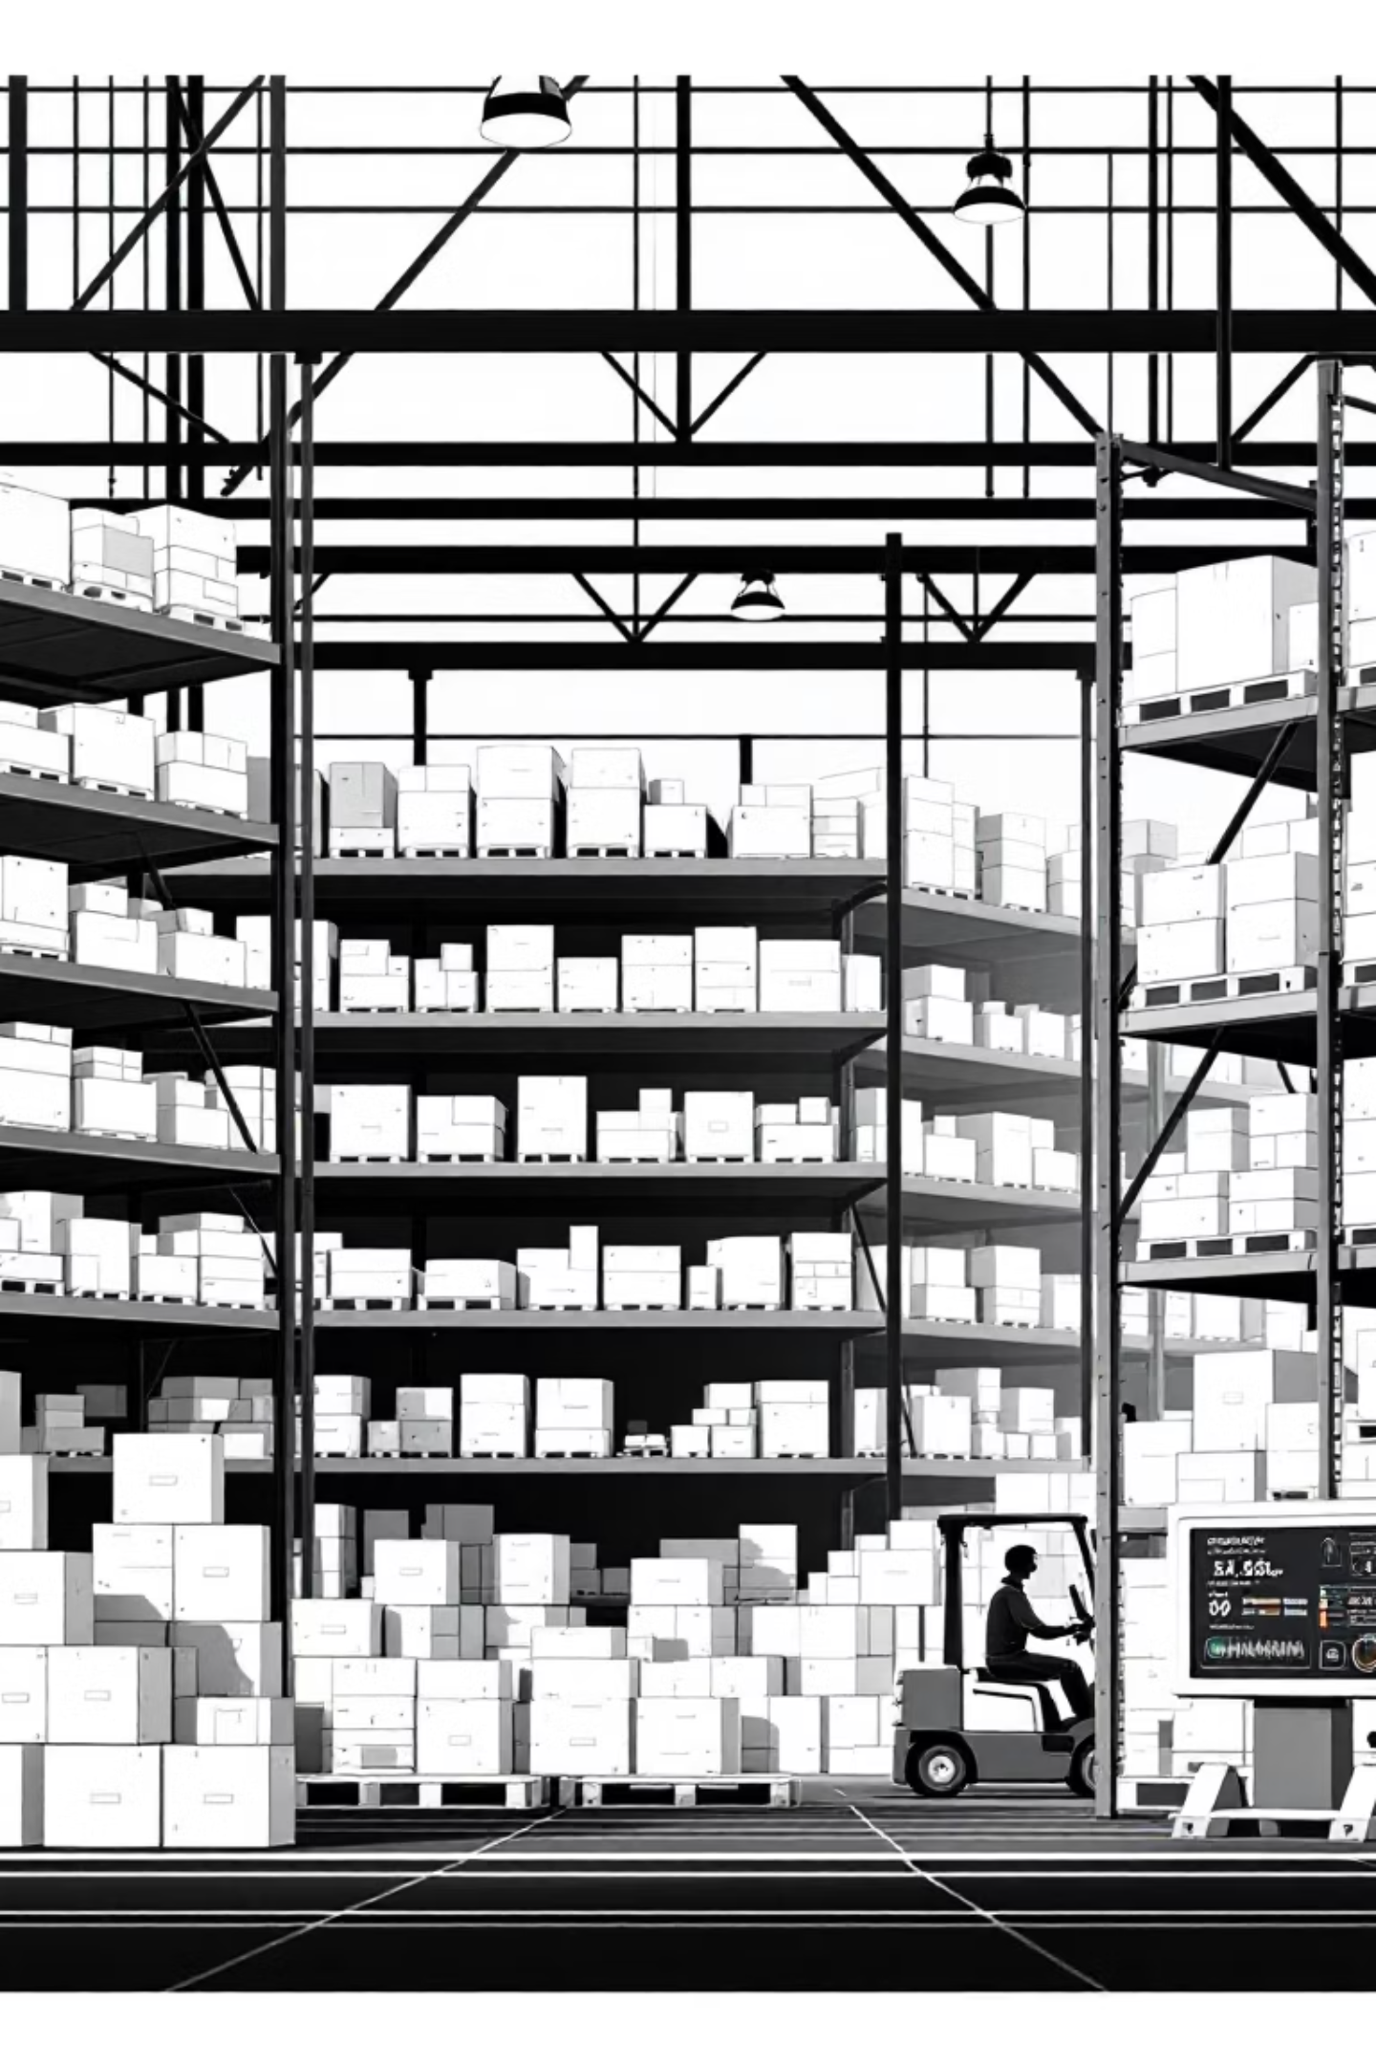
1. Contexte et Problématique
La gestion manuelle actuelle des stocks pharmaceutiques présente des défis majeurs qui impactent directement la sécurité des patients et la rentabilité.
Risques Sanitaires
Impact Financier
Ruptures de traitement critiques et administration de médicaments périmés par inadvertance.
Gaspillage massif de ressources et coûts élevés liés aux stocks dormants non optimisés.
Nécessité Opérationnelle
Impératif de transitionner vers une solution automatisée pour garantir la conformité et l'efficacité.

Slide 4

2. Objectifs
Stockcare propose une approche robuste pour transformer la logistique pharmaceutique via trois piliers fondamentaux.
Plateforme Web Centralisée
Traçabilité Complète
Un accès unifié et sécurisé à toutes les données, facilitant la collaboration en temps réel entre les services.
Suivi rigoureux de chaque mouvement (entrées, sorties, ajustements) pour une transparence totale et un audit facilité.
Règle FEFO (First Expired, First Out)
Priorisation automatique des produits à péremption proche, réduisant drastiquement le gaspillage médical.

Slide 5
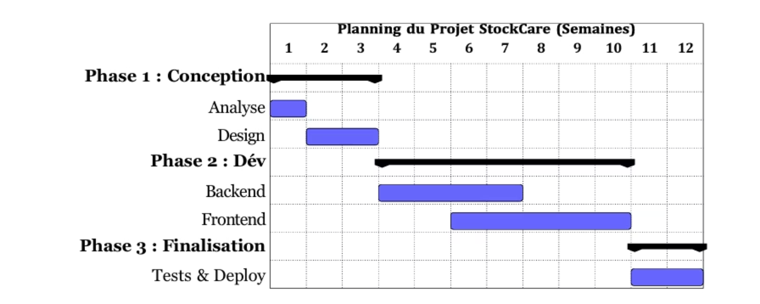
3. Planification : Diagramme de Gantt
Une méthodologie structurée sur 12 semaines pour garantir une livraison de haute qualité.

Slide 6



4. Indicateurs de Performance (KPIs)
Ces indicateurs clés de performance permettent de suivre et d'optimiser l'efficacité de la gestion des stocks pharmaceutiques.
Gestion Opérationnelle
Qualité & Sécurité
Flux & Analyse
Total des lots en stock (Physique)
Nombre de lots périmés (Sécurité patient)
Consommation journalière par produit
Valeur financière du stock (Valo)
Lots à expiration < 30 jours (Prévention)
Rotation des stocks (Entrées vs Sorties)
Taux de rupture (Alertes stock faible)
Qualité de saisie des lots
Taux de service fournisseur

Slide 7
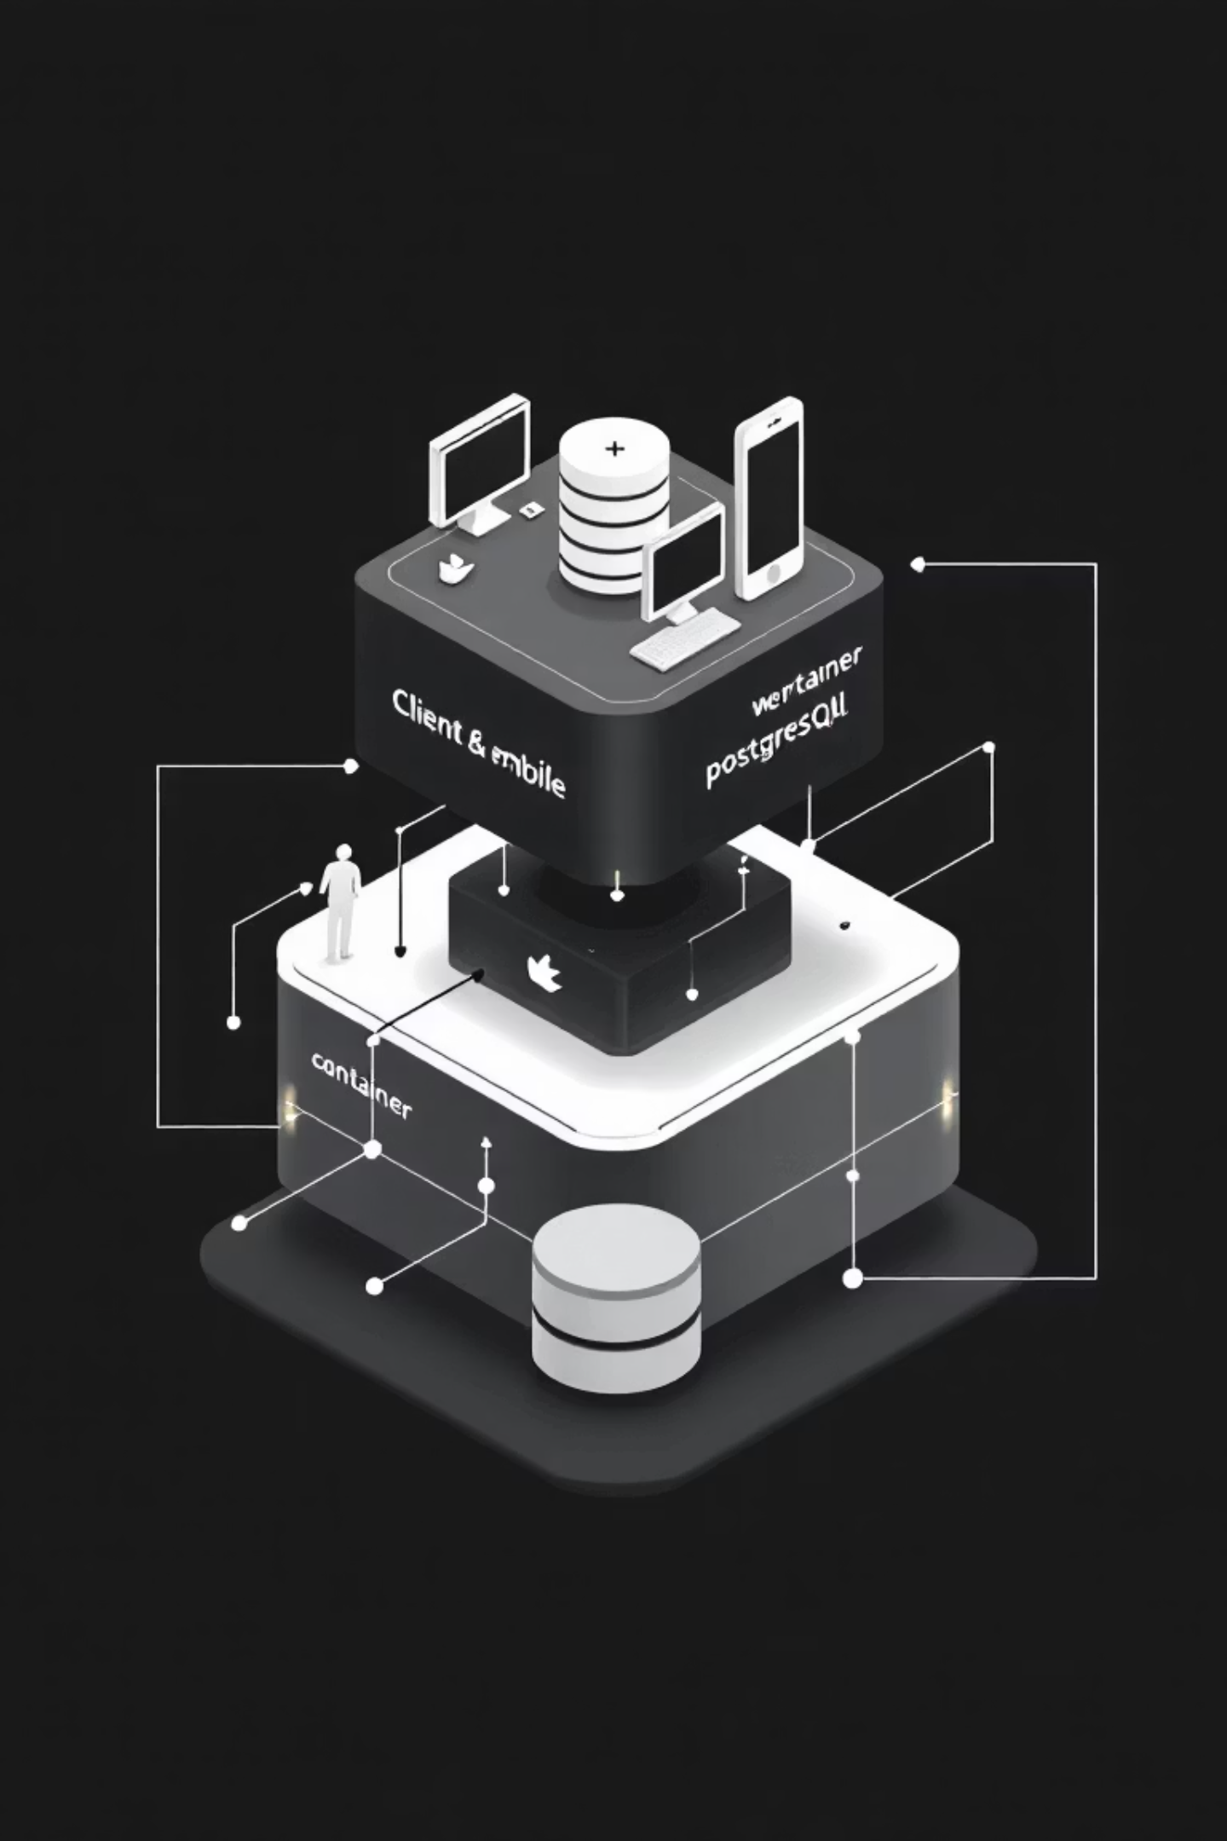
5. Conception : Architecture et Diagrammes UML
Une fondation logicielle moderne et évolutive conçue pour la haute disponibilité.
01
02
Client Layer
Server Container
Interface utilisateur réactive et requêtes API optimisées via le web et le mobile.
Services applicatifs packagés sous Docker pour un déploiement sécurisé et isolé.
03
PostgreSQL Storage
Base de données relationnelle fiable assurant la persistance et l'intégrité des données cliniques.

Slide 8
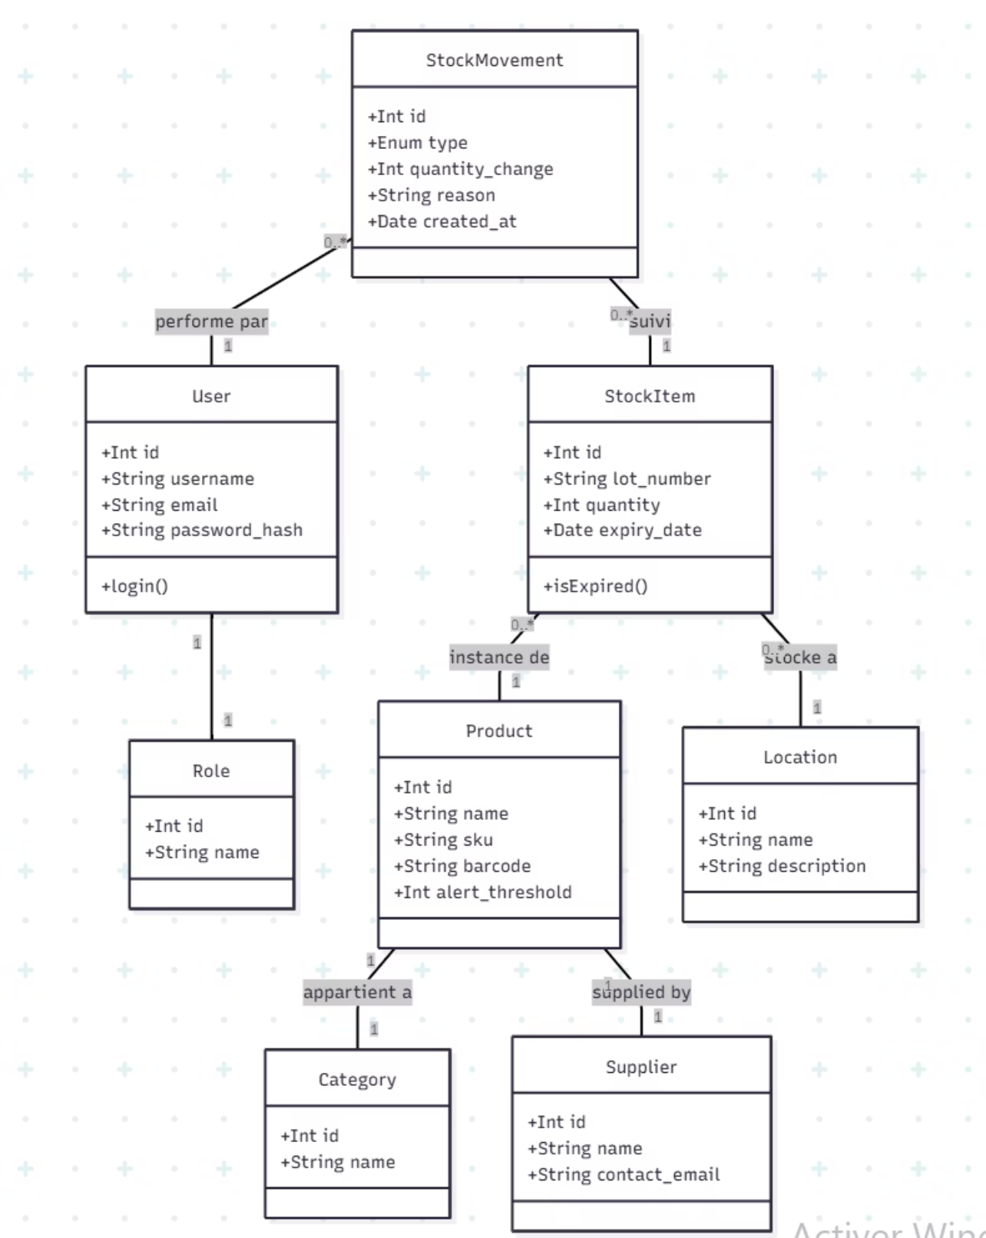
5a. Conception : Diagramme de Classes
Modélisation des entités et de leurs relations dans le système Stockcare.

Slide 9
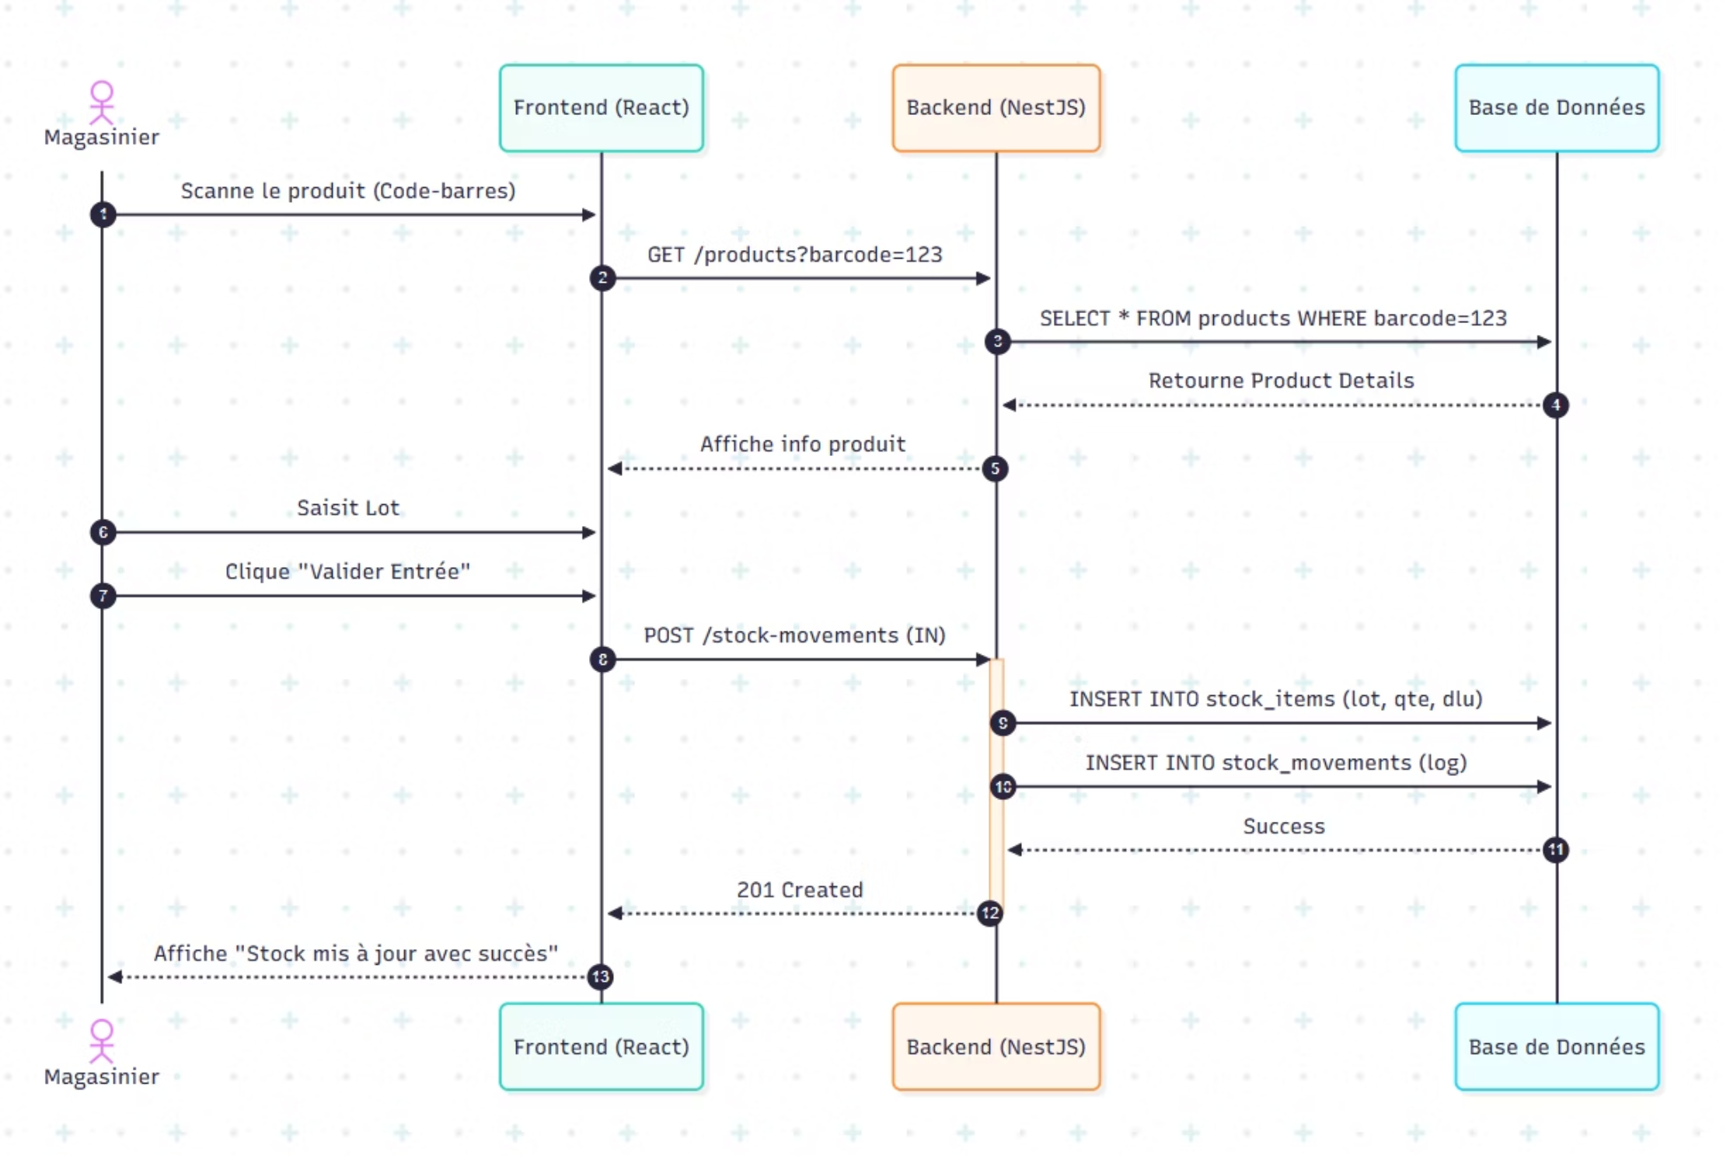
5b. Conception : Diagramme de Séquence
Illustration des interactions entre les composants du système lors d'une opération clé.

Slide 10
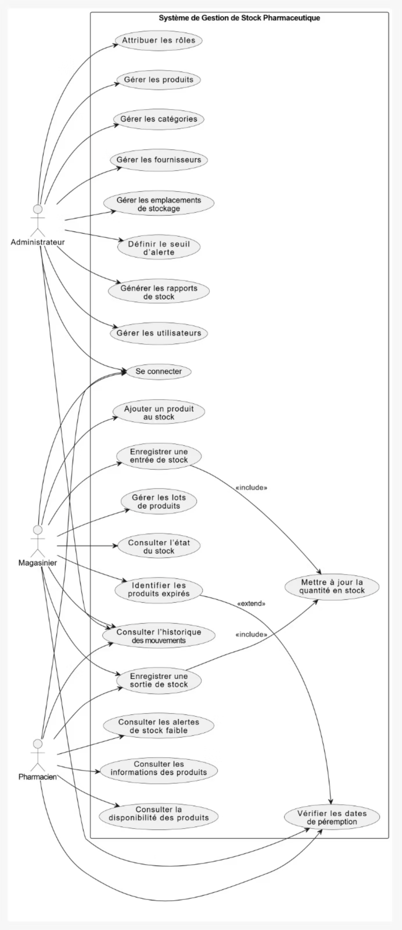
5c. Conception : Diagramme de Cas d'Utilisation
Vue d'overview des fonctionnalités du système du point de vue des utilisateurs.

Slide 11

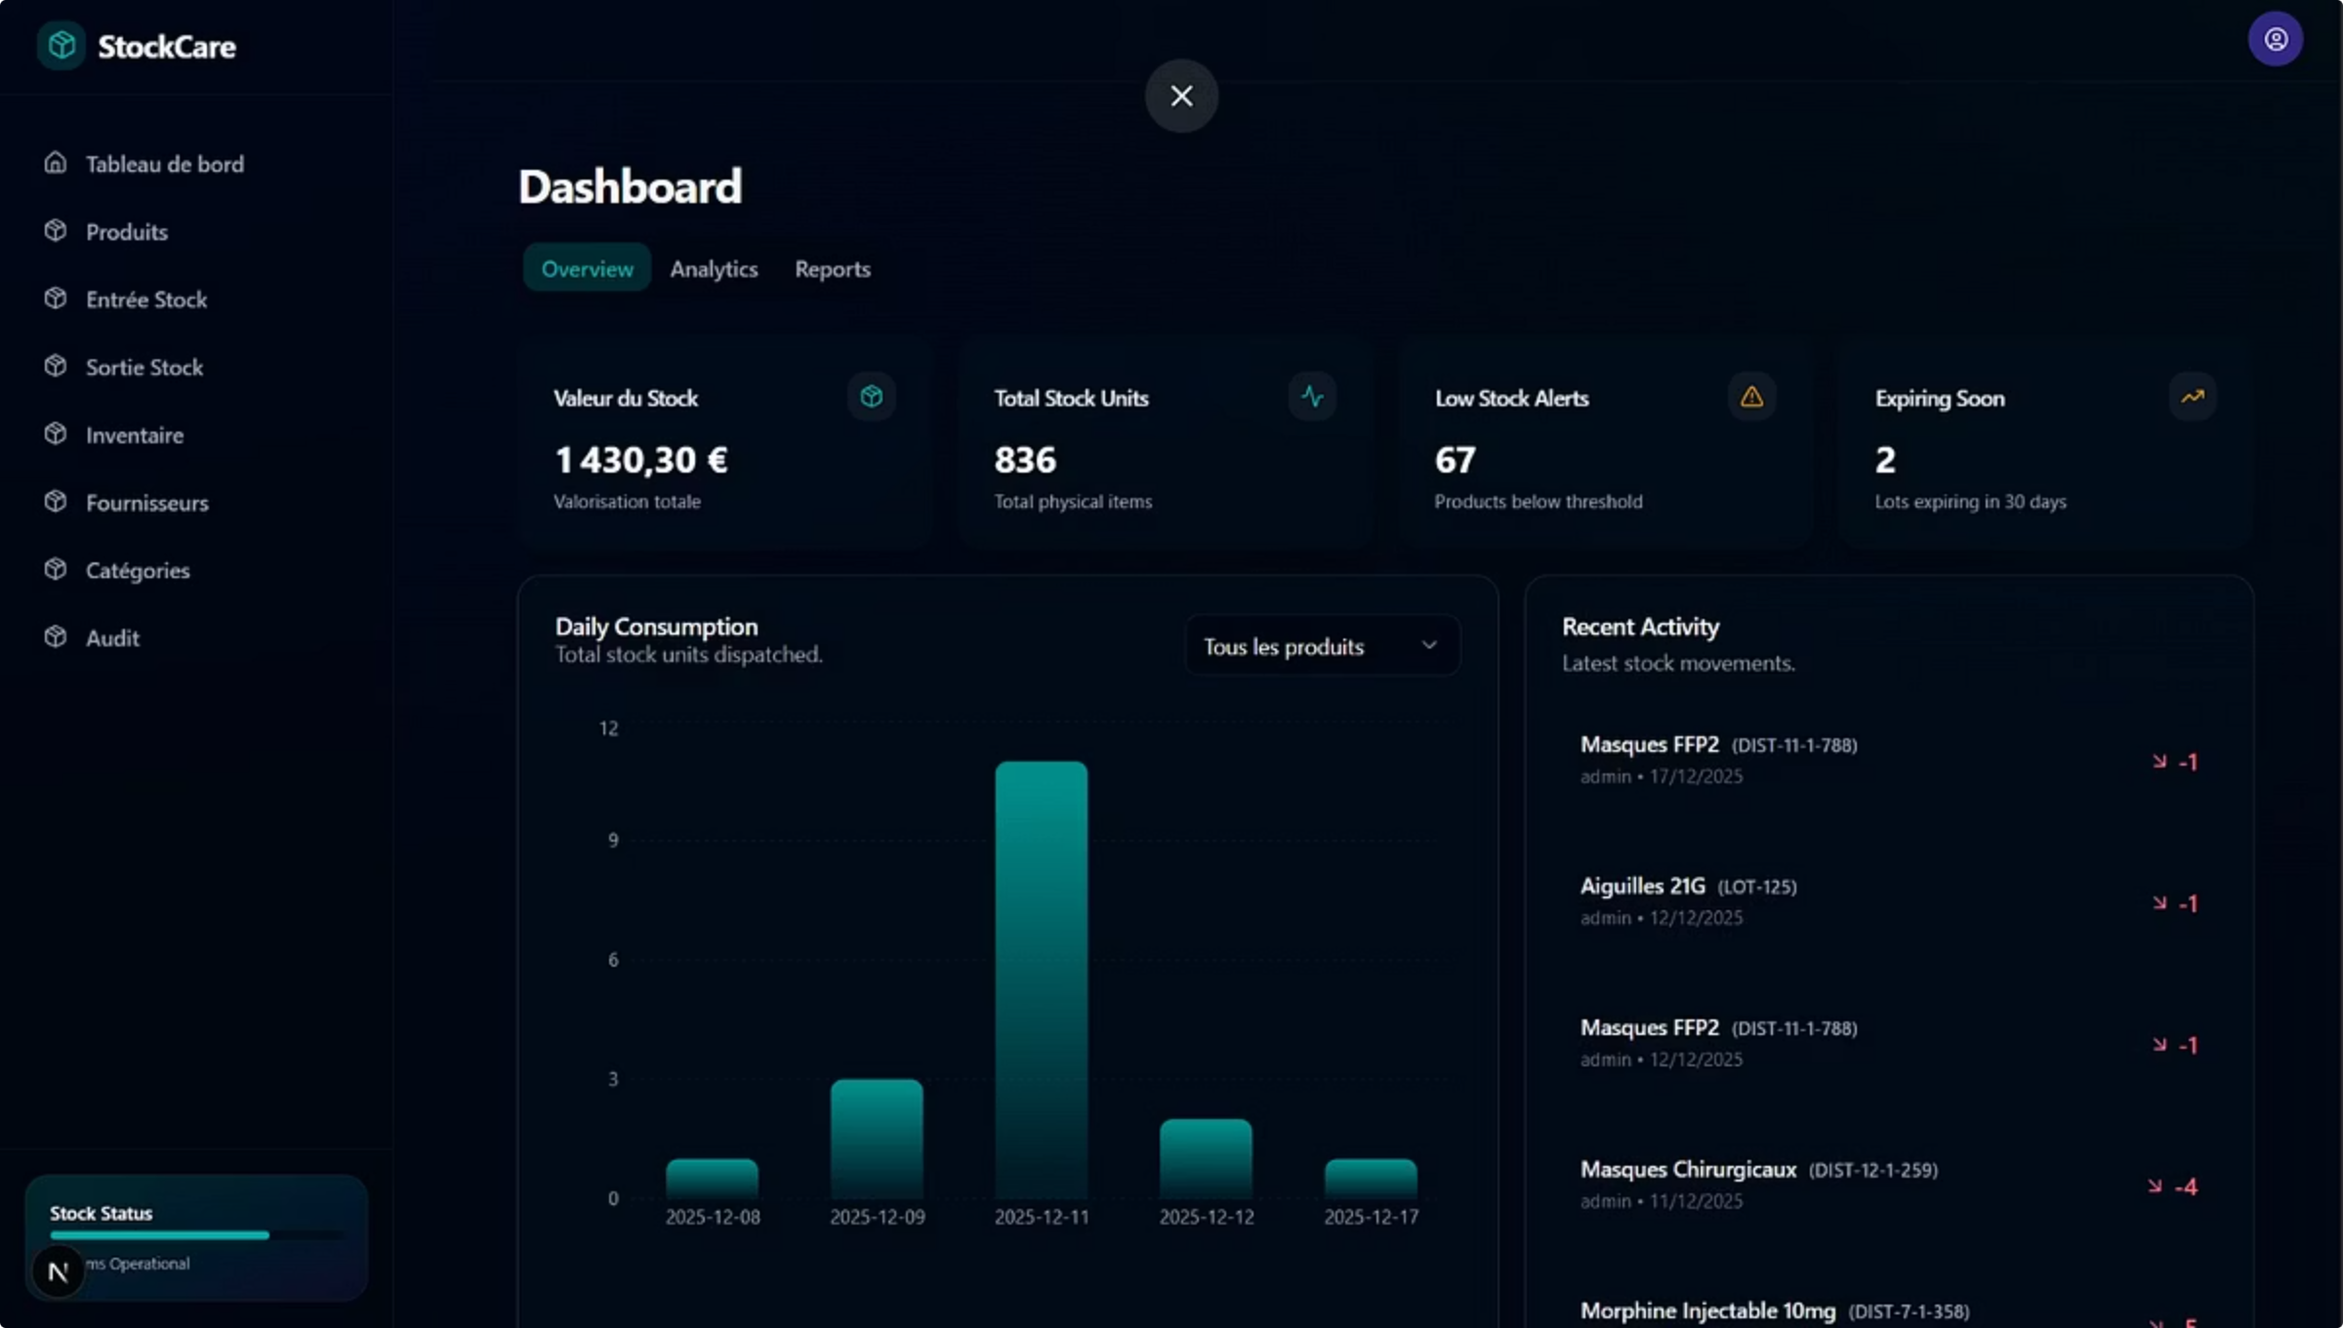



6. Réalisation : Interfaces et Fonctionnalités
Une interface pensée pour l'action et la sécurité quotidienne.
Dashboard
Vue 360° des stocks avec indicateurs de performance (KPIs) : Total des lots en stock, Valeur financière immobilisée, Taux de rupture, Lots périmés, Lots à expiration proche, Consommation journalière.
Gestion FEFO
Zéro perte de médicaments grâce à la priorisation automatique des produits à péremption proche.
Alertes Critiques
Notifications temps réel pour les ruptures de stock et les médicaments périmés.

Slide 12

7a. Technologies Utilisées : Backend (NestJS)
NestJS assure la puissance, la structure et la sécurité de notre API grâce à son architecture modulaire.
1
2
Structure & Efficacité
Sécurité Avancée
Utilisation de TypeScript pour un code robuste et une architecture modulaire facile à maintenir.
Authentification via JWT (JSON Web Tokens), mise en place de Guards et hachage cryptographique des accès.
3
Persistance des Données
TypeORM pour une interaction fluide avec la base de données PostgreSQL et une modélisation efficace.

Slide 13




7b. Technologies Utilisées : Frontend (Next.js)
Une expérience utilisateur fluide, essentielle pour la réactivité du personnel soignant.
Next.js 14+
Design Moderne
Performance optimale avec chargement ultra-rapide et rendu hybride (SSR/ISR) pour une réactivité maximale.
Utilisation de TailwindCSS et Shadcn/UI pour une interface élégante, accessible et cohérente sur tous les écrans.
Expérience Utilisateur
Tableaux de bord interactifs et interface intuitive permettant une prise en main immédiate sans formation lourde.

Slide 14
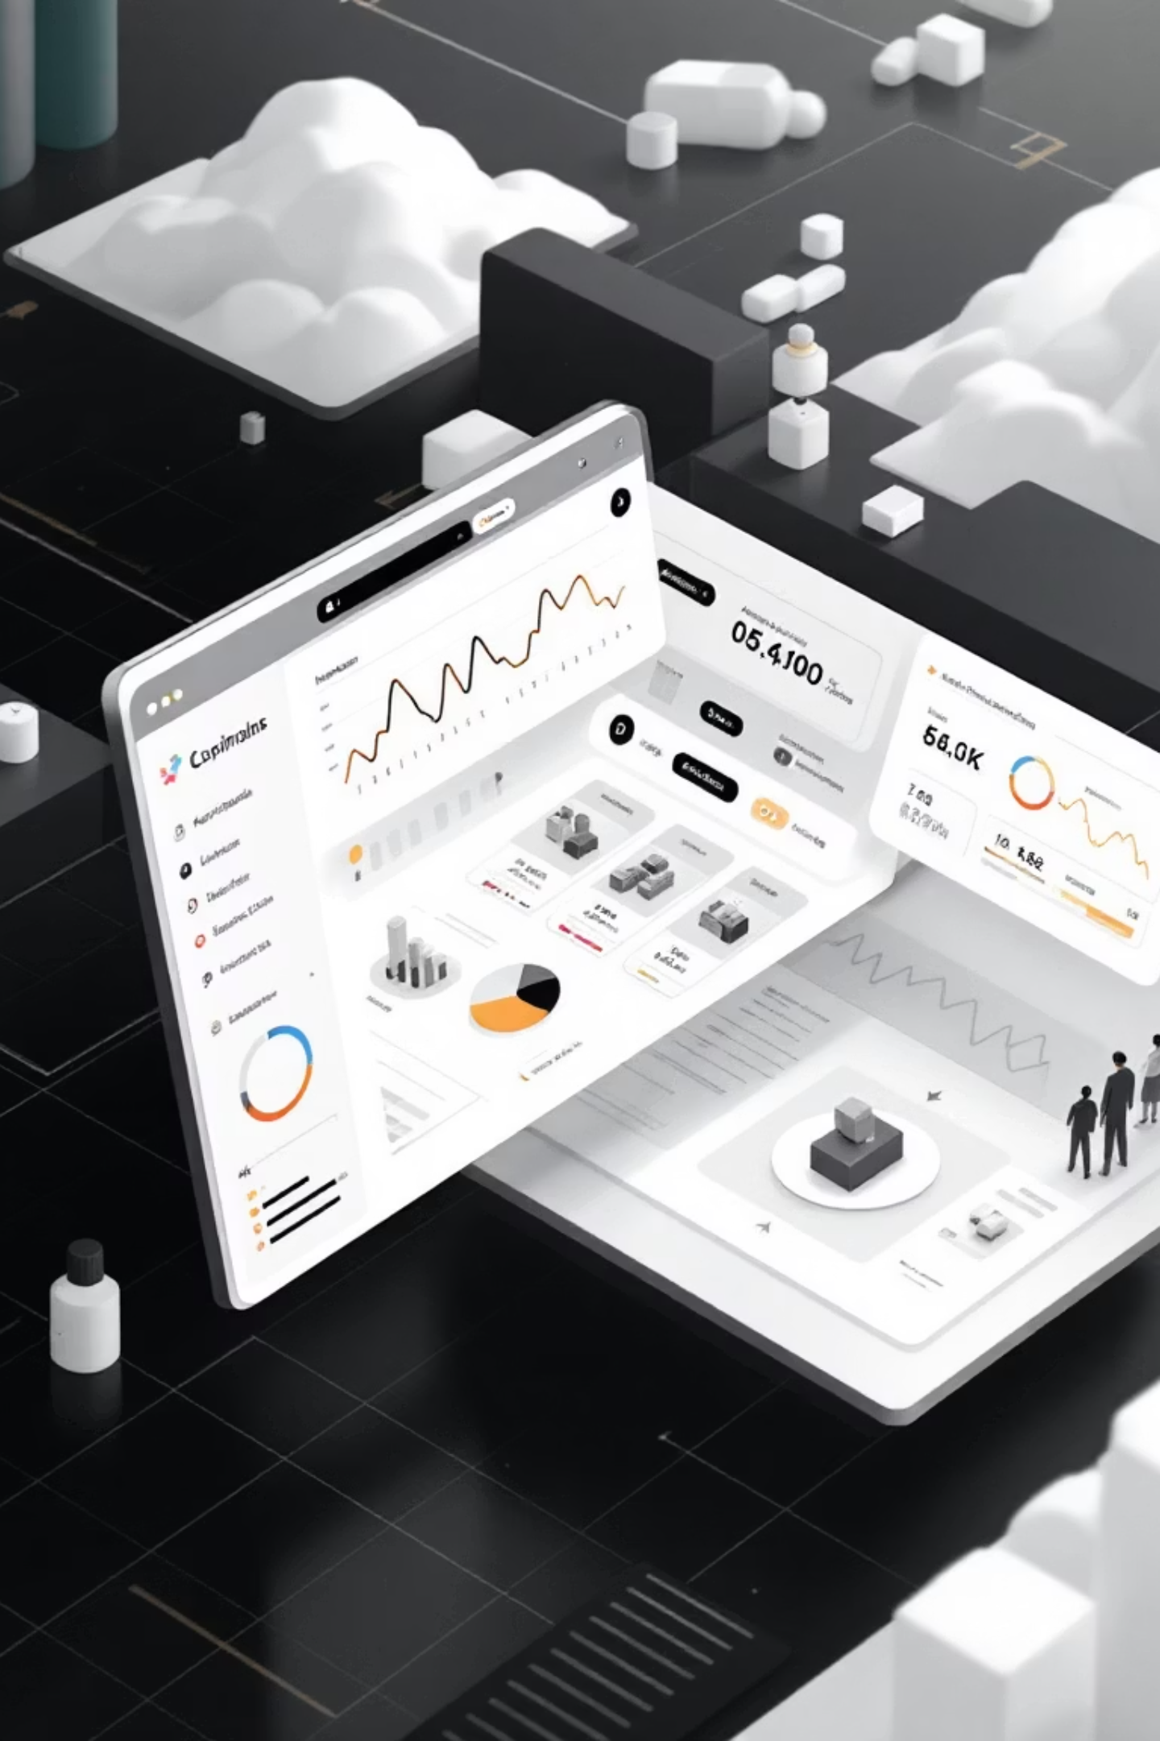



8. Conclusion et Perspectives
Stockcare représente une avancée majeure dans la gestion logistique pharmaceutique.
Résultats Clés
Réduction du gaspillage médical
Amélioration de la sécurité des patients
Optimisation des coûts opérationnels
Impacts Mesurables
Diminution des ruptures de stock
Élimination des médicaments périmés
Traçabilité complète des mouvements
Perspectives Futures
Intégration avec les systèmes hospitaliers existants
Extension à d'autres domaines logistiques
Amélioration continue basée sur les retours utilisateurs
Notes:
Slide 9/9

